Slide 1
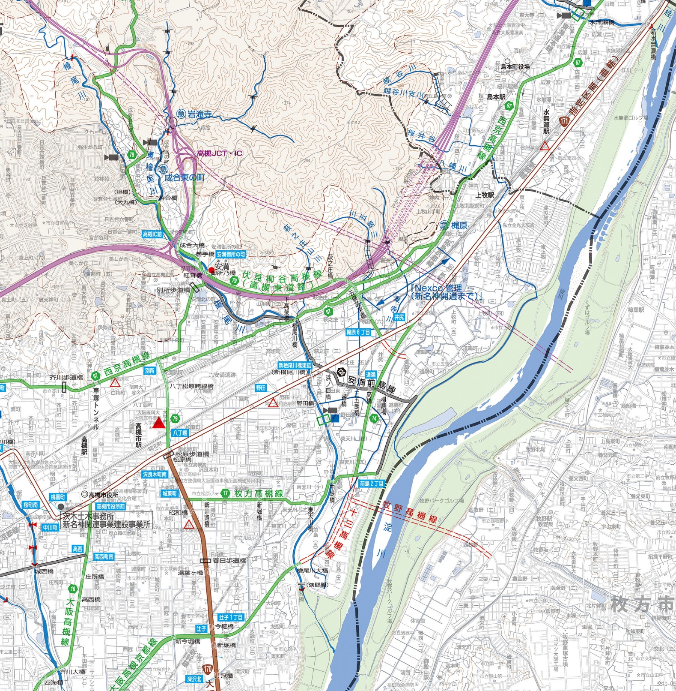

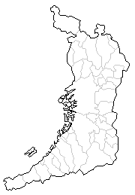
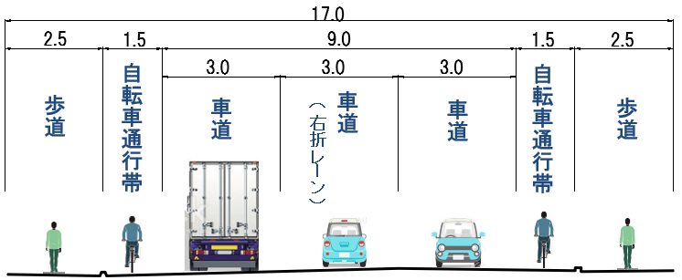
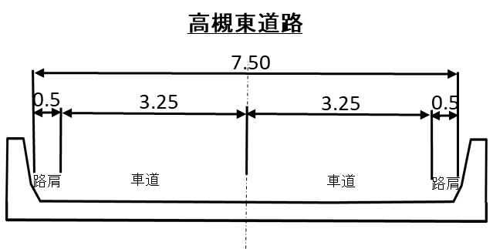
府道 伏見柳谷高槻線（高槻東道路）
事業概要
位置図
【事業目的・整備効果】
○本路線は、国道170号（大阪外環状線）と一体となって北大阪地域の交通軸
を形成するとともに、新名神高速道路へのアクセス機能を担う、大阪の成長に資す
る道路です。
○本事業は、新名神高速道路の高槻JCTへのアクセス道路であるとともに、関連する
国道170号と合わせて整備することで、慢性的に渋滞が発生している国道171号
及び周辺道路の渋滞緩和を図ることが目的です。
○高槻JCTから国道171号までの約3.3km区間が、平成30年3月14日に供用し
ました。
【事業箇所】
高槻市成合～井尻２丁目
【設計概要】
延長：3.5km 幅員：7.5m~32.5m（2車線）
新名神高速道路
高槻東道路
高槻JCT
供用済み
L=3.3km
事業中区間
L=0.2km
事業箇所
高槻市
名神高速道路
171
国道 号（別事業）
171
暫定供用
L=1.8km
170
170
標準横断図
171
［単位：m］
事業中区間
L=1.0km
枚方市
170
その他
【取組状況など】
☞こちらをご覧ください（茨木土木事務所ホームページ）（調整中）
【問い合わせ先】
都市整備部 道路室 道路整備課 建設グループ (06－6944－9276)

